Slide 1
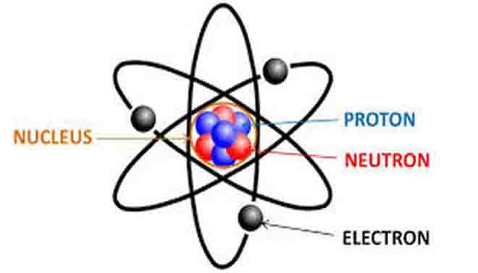
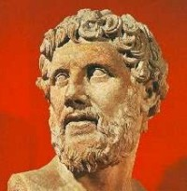
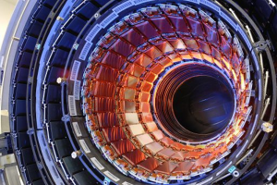
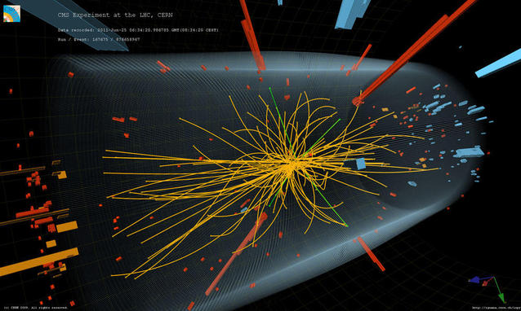
La fisica delle particelle elementari
Dall’atomo di Democrito al bosone di Higgs
Notes:
Vorrei partire, in questo mio intervento, dalla citazione che abbiamo posto come sottotitolo di questa serie di iniziative, ossia dall’esortazione che Ulisse rivolge ai propri compagni, nel CXXVI dell’Inf
che è anche il motto del nostro Progetto Archimede
E’ indubbiamente la sete di conoscenza che governa l’indagine dell’uomo sulla realtà che lo circonda. L’uomo è per sua natura curioso, tende a non subire passivamente i fenomeni che accadono nell’Universo. Ed è da questo impulso, da questo desiderio di conoscere cause e modalità che ha preso origine il pensiero scientifico.
Anche noi, nel nostro piccolo, guidati da questa innata curiosità, vogliamo quindi proporvi un percorso incentrato sulla fisica delle particelle, su ciò che costituisce la nostra realtà dal pdv microscopico.
La rilevazione del Bosone di Higgs, che in un primo momento era “la particella maledetta” e poi è diventata “la particella di Dio”, nell’ormai lontano 2012, ha costituito una notevole conferma della validità di tutto l’edificio che nel corso dei secoli l’uomo ha edificato per rispondere ad uno degli interrogativi più affascinanti, ossia “la natura delle cose”.
Il percorso che vogliamo proporvi, per introdurre l’intervento del prof. Tonelli, si snoda quindi, cronologicamente, attraverso le scoperte, le idee, le intuizioni, che dall’antichità classica arrivano fino all’epoca attuale e che vi daranno qualche idea circa la complessità della struttura dell’infinitamente piccolo, dei paradigmi che la scienza propone per la sua spiegazione.

Slide 2
Sommario
Dall’atomo di Democrito al mesone di Yukawa
L’evoluzione dei modelli atomici
Lo sviluppo della meccanica quantistica
La scoperta delle particelle subatomiche
Dall’avvento degli acceleratori al bosone di Higgs
Gli acceleratori di particelle
Il modello a quark
L’unificazione elettrodebole
Il bosone di Higgs

Slide 3
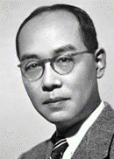
I Parte
Dall’atomo di Democrito
al mesone di Yukawa

Slide 4
L’atomismo filosofico
DEMOCRITO
«Per convenzione, il dolce, l'amaro, il caldo, il freddo, il colore; secondo verità, gli atomi ed il vuoto.»
(Democrito, frammento 9)
Dal greco
ατομος = indivisibile
400 a.C. circa: teoria atomica di Democrito
L’idea sopravvive attraverso il
Medioevo nel pensiero di filosofi indiani e musulmani
Ritorna in Europa all’inizio dell’era moderna nel pensiero dei primi fisici (Newton, Boyle)
Notes:
filosofia e non scienza

Slide 5
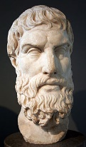
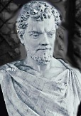
atomismo di Democrito
DEMOCRITO (460 – 370)
EPICURO (341 – 270)
LUCREZIO (98 -54)
Realtà costituita da elementi di base detti ATOMI
gli atomi sono in moto incessante, caotico, irregolare
gli atomi differiscono per forma, grandezza, ordine e posizione
gli atomi si muovono NEL VUOTO
La diversità delle cose è spiegata in base alla varietà della forma, della grandezza e della disposizione degli atomi che si aggregano

Slide 6
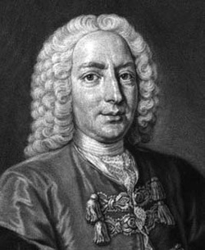
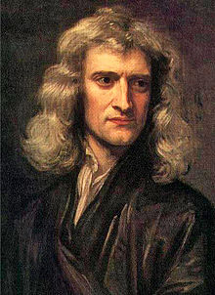
una teoria valida!
Malgrado tutto… sono ipotesi che vengono accolte anche dai primi fisici (XVII - XVIII secolo)
Notes:
agli albori della scienza come metodo scientifico

Slide 7
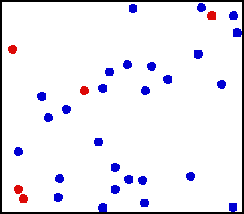
La teoria cinetica dei gas
XVIII secolo
PRIMO MODELLO PARTICELLARE per la materia
GAS = gran numero di piccole particelle che sono in costante movimento casuale. Le particelle muovendosi urtano tra di loro e con le pareti del contenitore.
Spiegazione MICROSCOPICA di proprietà MACROSCOPICHE

Slide 8
La teoria atomica in chimica
1789: legge di conservazione della massa di Lavoisier
Teoria atomica di Dalton:
tutti gli elementi chimici sono costituiti da particelle molto piccole dette atomi
1799: legge delle proporzioni definite di Proust
gli atomi di un dato elemento sono tutti identici fra di loro
1808: legge delle proporzioni multiple di Dalton
gli atomi non possono essere creati, distrutti o suddivisi
1811: legge dei volumi costanti di Avogadro
gli atomi si possono separare combinare e riarrangiare
nei vari composti chimici
Notes:
PARALLELAMENTE → sviluppo della chimica; le sostanze sono costituite da «mattoni di base» che si combinano secondo proporzioni definite.

Slide 9
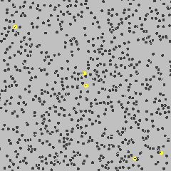
Il moto Browniano
1827: il botanico Brown osserva il moto casuale di granuli di polline nell’acqua stagnante
1905: nell’ annus mirabilis Einstein ne da spiegazione basata sull’esistenza di un numero finito di particelle di dimensione non infinitesima
1908: verifica sperimentale della teoria di Einstein e misura del numero di Avogadro da parte di Perrin
Notes:
EINSTEIN → collegamento del moto browniano all’esistenza degli atomi. La misurazione del NA è una prova sperimentale della validità della teoria cinetica ossia della natura particellare della materia

Slide 10
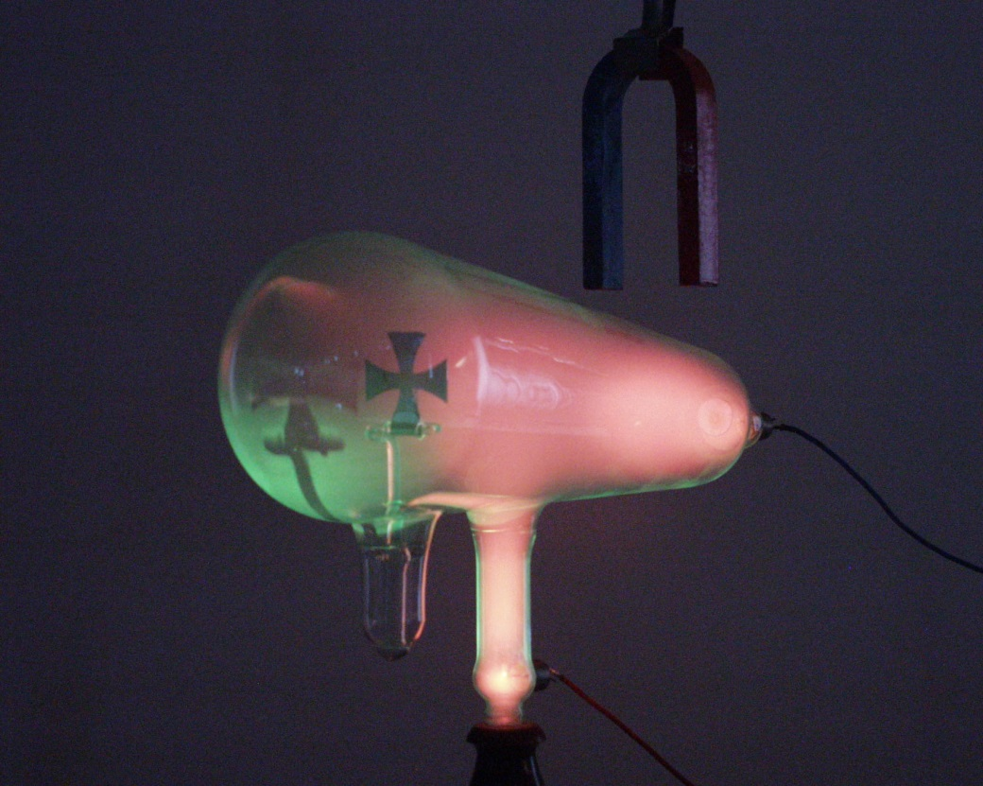
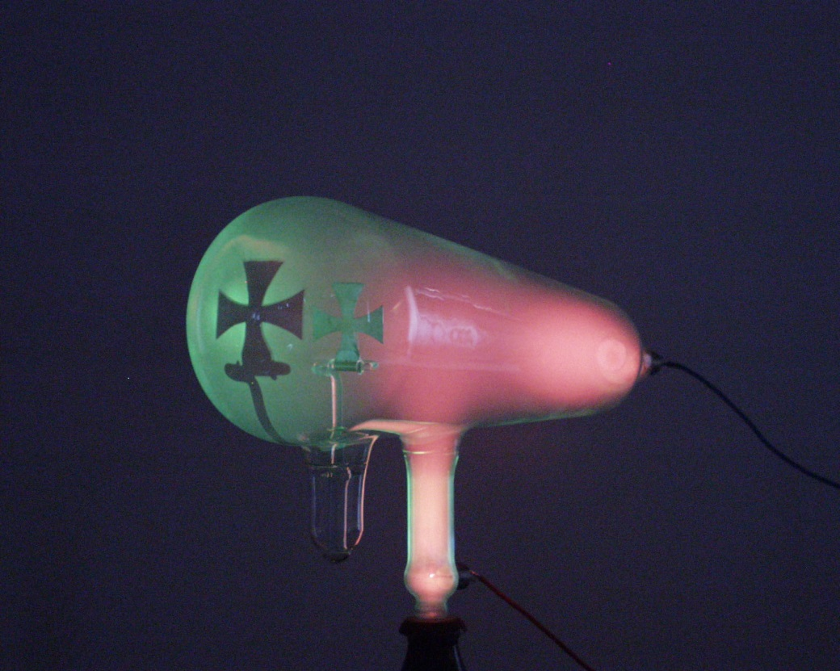
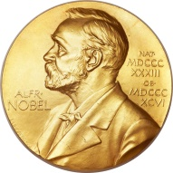
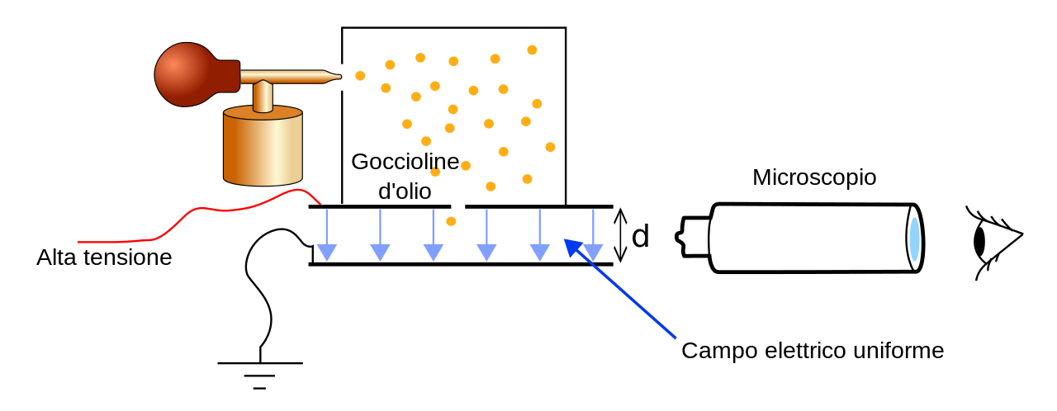
L’elettrone
1897: scoperta della I particella subatomica nei raggi catodici da parte di Thomson, l’elettrone (e⁻)
La deflessione magnetica testimonia la presenza
di particelle di
carica negativa
1909: misura della carica fondamentale nell’ esperimento della
goccia d’olio di Millikan

Slide 11
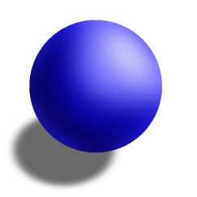
Il modello atomico a panettone
1803: modello a palla da biliardo, l’atomo è considerato privo di struttura interna ed indivisibile
1904: proposta del modello
atomico a panettone
(plum pudding) da
parte di Thomson
Così come l’uvetta
nel panettone, gli
elettroni di carica
negativa sono immersi
all’interno di una nube
uniforme di carica positiva

Slide 12
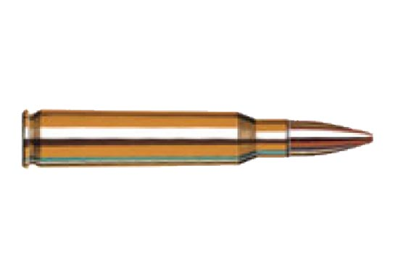
UN MODELLO ALLA PROVA!
Quali prove della distribuzione della carica nell’atomo?
IDEA!
Usiamo dei proiettili per colpire l’atomo!
Notes:
Che proiettili usiamo?

Slide 13
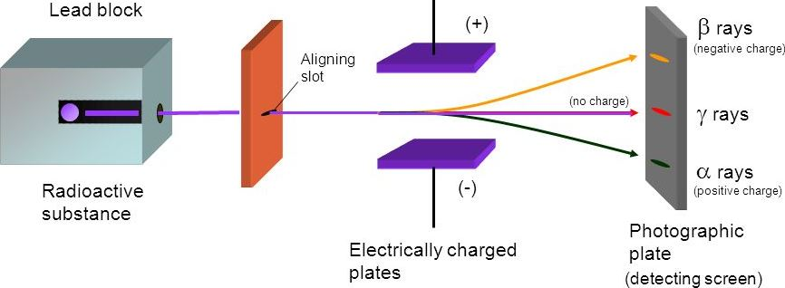
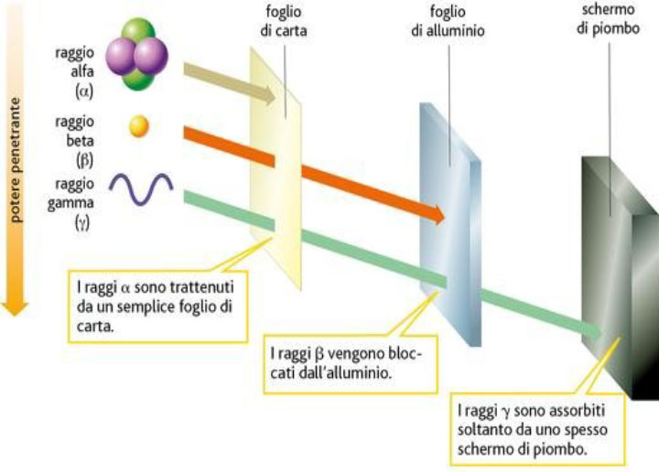
La radioattività
1896: Becquerel scopre
che l’uranio produce una
radiazione invisibile in
grado di impressionare una pellicola
fotografica ricoperta di carta nera
1898: i coniugi Curie isolano 2 nuovi elementi radioattivi, polonio e radio
1899-1903: Rutherford
distingue 3 tipi di radiazione (α,β,γ)
in base a deflessione e.m. e penetrazione

Slide 14
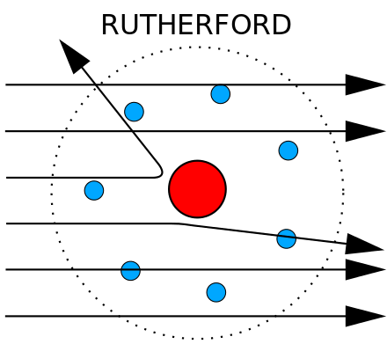
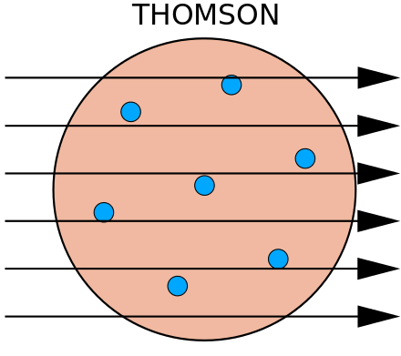
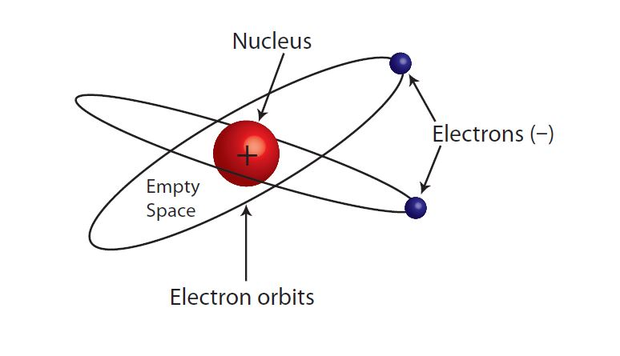
Il nucleo e il modello planetario
1909: esperimento della lamina d’oro di Geiger & Marsden
1911: proposta del modello atomico planetario da parte di Rutherford
Al contrario alcune particelle risultavano deflesse a grandi angoli ed addirittura indietro
Secondo il modello di Thomson le particelle
α sarebbero dovute passare indeflesse

Slide 15
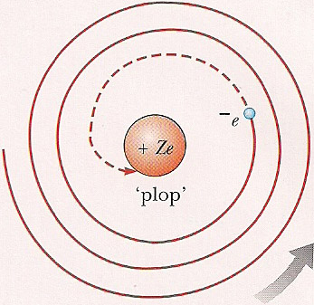
Le critiche al modello planetario
Per fortuna l’atomo risultava invece sostanzialmente stabile!!!
Una particella carica in orbita circolare avrebbe dovuto risentire di un’accelerazione e perdere energia sotto forma di onde elettromagnetiche, cadendo sul nucleo in una traiettoria a spirale…
Al contrario si osservavano spettri discreti con serie specifiche di righe in strette bande di frequenza, come ad esempio la serie di Balmer (1885)
L’assorbimento e l’emissione della radiazione sarebbero dovuti avvenire per tutte le frequenze con uno spettro continuo…
Notes:
2 critiche pesanti!
tempo di caduta circa 1 miliardesimo di secondo

Slide 16
NATURA DISCRETA dei livelli energetici
Le righe spettrali sono distribuite in maniera DISCRETA e non continua per gli spettri di emissione
→ la natura dell’emissione energetica da parte del gas riscaldato è discreta
energia emessa
energia emessa
energia comunicata
energia comunicata

Slide 17
alla ricerca di una spiegazione….
Indagine sui meccanismi di assorbimento/emissione della radiazione da parte della materia
SERVE UN MODELLO SEMPLIFICATO
…. IL CORPO NERO

Slide 18
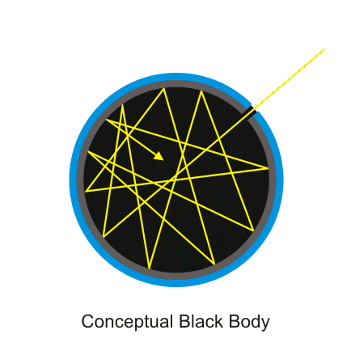
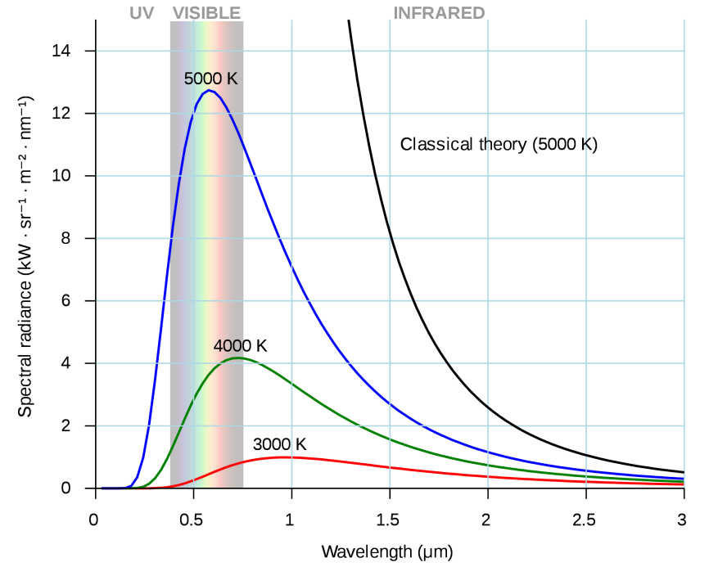
Lo spettro di corpo nero
Corpo ideale in grado di assorbire
(e quindi riemettere) radiazione
a tutte le frequenze: es. cavità
Legge di Stefan-Boltzmann: I_{tot} = σ T⁴
Legge di spostamento di Wien: λ_{picco} T = cost
Notes:
2 leggi empiriche

Slide 19
La legge di Planck
Legge di Rayleigh-Jeans: B_{λ} = 2ck_{B}T/λ⁴
catastrofe ultravioletta: quantità infinita di energia prevista alle alte frequenze
1900: Planck risolve il problema quantizzando l’energia, cioè postulando che questa non possa essere assorbita e riemessa in modo continuo, ma solo in multipli di una quantità minima proporzionale alla frequenza, E_{n} = nhν
dove h = 6,6·10⁻³⁴J·s è la costante di Planck
Legge di Planck: $B_{λ}=\frac{2hc^{2}}{λ^{5}}\frac{1}{e^{\frac{hc}{λk_{B}T}}−1}$

Slide 20
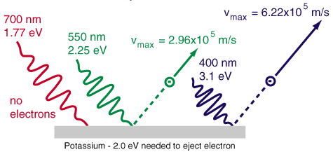
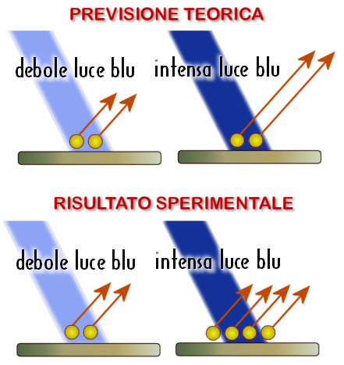
L’effetto fotoelettrico
1887: illuminando elettrodi metallici Hertz osserva l’emissione di elettroni
Per ogni materiale esiste una frequenza di soglia al di sotto della quale il fenomeno non si manifesta
L’energia degli elettroni emessi non aumenta con l’intensità luminosa ma con la frequenza della radiazione
Notes:
conferma della quantizzazione dell’energia

Slide 21
La spiegazione di Einstein e il fotone
1905: nell’annus mirabilis Einstein fornisce
anche una spiegazione dell’effetto fotoelettrico
La luce risulta quantizzata in fotoni (γ), pacchetti di energia proporzionale alla frequenza in accordo alla relazione di Planck E = hν
L’ e⁻ viene emesso se colpito da un γ di frequenza sufficiente a coprire il lavoro di estrazione: ν > W_{est}/h
L’energia cinetica degli elettroni emessi è uguale a quella in eccesso dopo l’estrazione: E_{k} = hν - W_{est}
Una luce di maggiore intensità contiene più γ ed aumenta il numero di e⁻ emessi, non la loro energia

Slide 22
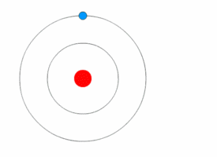
L’atomo di Bohr (1913)
Gli elettroni possono occupare stabilmente senza irradiare solo certe orbite stazionarie, associate a livelli energetici discreti
Assorbendo od emettendo fotoni
della corretta frequenza di Planck ΔE=E₂–E₁=hν, gli elettroni possono acquisire o perdere energia saltando da un’orbita all’altra
Il modello riesce a spiegare le linee spettrali dell’idrogeno ma non quelle di atomi con più elettroni
Notes:
quantizzazione dell’energia → quantizzazione dei raggi orbitali

Slide 23
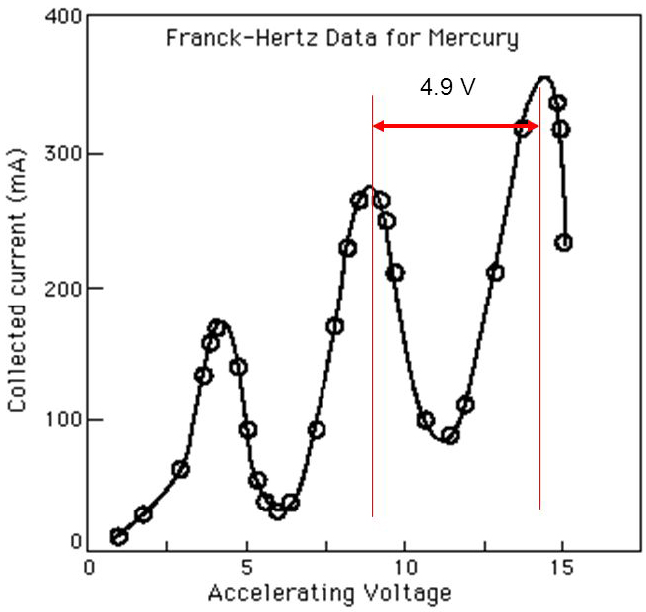
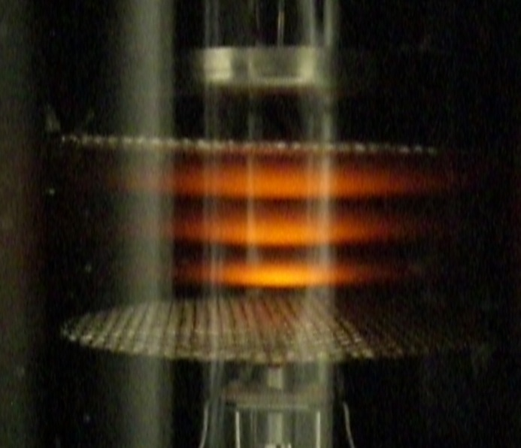
Conferma ed estensione del modello
1913: Franck & Hertz accelerano e⁻ attraverso vapori di Hg, misurando il valore della corrente rispetto alla
tensione applicata
Registrano ripidi cali di corrente
ogni 4,9 V circa, spiegabili tramite
l’assorbimento di energia da parte del mercurio, riemessa poi sotto forma di raggi UV a 254 nm
1915: Sommerfeld migliora il modello di Bohr con un numero quantico azimutale che quantizza il momento angolare consentendo diverse geometrie orbitali
Notes:
PAUSA!

Slide 24
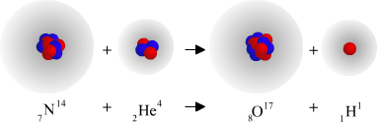
Il protone
1917: bombardando l’azoto con particelle α per produrre ossigeno, Rutherford riconosce la presenza di nuclei di idrogeno fra i prodotti della reazione
1920: essendo l’idrogeno già noto come l’elemento più leggero, Rutherford ipotizza che il suo nucleo faccia parte di quello dell’azoto e di tutti gli altri elementi, e lo battezza protone (p)
Notes:
particelle di carica positiva presente in tutti gli elementi
PROTONE → protos

Slide 25
La relatività speciale
1905: negli ultimi 2 articoli dell’annus mirabilis Einstein pubblica la sua teoria della relatività speciale (valida in assenza di accelerazioni)
Quella della luce è una velocità limite a cui non può arrivare nessun oggetto che abbia una massa
Spazio, tempo e massa non sono quantità immutabili ma a velocità prossime a quella della luce tendono rispettivamente a contrarsi e dilatarsi
Spazio e tempo non sono quantità separate ma si combinano in un spazio-tempo 4-dimensionale
Massa ed energia non sono quantità separate ma legate dalla relazione E = mc²

Slide 26
Energia e misura della massa
In fisica moderna è comodo misurare l’energia delle particelle elementari per analogia a quella acquisita da cariche accelerate attraverso una tensione elettrica
elettronVolt = energia di un elettrone (e=1,6·10⁻¹⁹C)
accelerato attraverso la tensione di un Volt
1 eV=1,6·10⁻¹⁹J
Dall’equivalenza massa-energia risulta inoltre m=E/c²
[m]=[E]/c²=eV/c²=1,8·10⁻³⁶kg
Massa dell’elettrone: m_{e}≈9·10⁻³¹kg ≈ 0,5 MeV/c²
Massa del protone: m_{p} ≈ 1,67·10⁻¹⁹kg ≈ 938 MeV/c²
≈ 1GeV/c² ≈ 2000 m_{e}
Notes:
introdotta la equivalenza massa energia x poter avere pratica UDM della massa delle partic subat

Slide 27
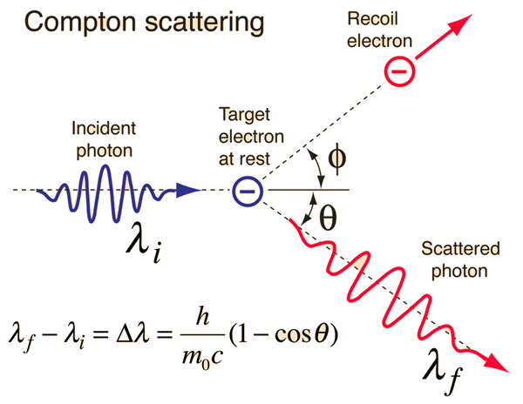
L’effetto Compton
1921: Compton studia gli urti elastici di raggi x o γ contro
elettroni
Il fattore h/m₀c nella
soluzione è detto
lunghezza d’onda
Compton ed equivale alla lunghezza d'onda di
un fotone di energia uguale alla massa a riposo della particella bersaglio:
hν_{C} = hc/λ_{C} = m₀c² λ_{C} = h/m₀c ~ 2,43·10⁻¹² m

Slide 28
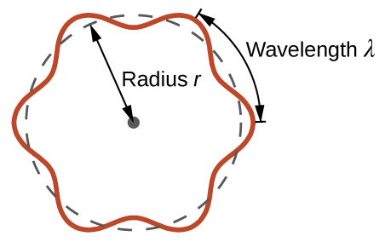
Le onde di materia di De Broglie
1924: alla luce dei risultati di Compton, De Broglie propone che la dualità onda-corpuscolo valga per le particelle materiali così come per i fotoni, associando alla quantità di moto p dell’elettrone una lunghezza d’onda di De Broglie pari a λ = h/p
I livelli energetici
consentiti del modello
di Bohr sono quelli per cui
la circonferenza orbitale risulta
pari ad un multiplo intero della lunghezza d’onda di De Broglie

Slide 29
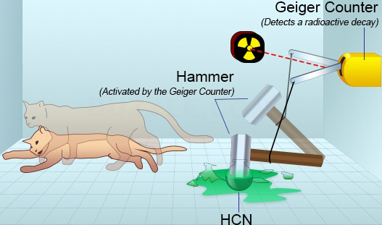
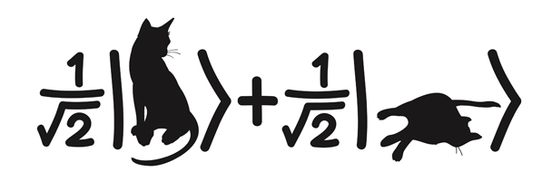
L’equazione di Schrödinger (1926)
dove ħ = h/2π è la costante di
Planck ridotta, Ĥ l’Hamiltoniana
che descrive l’energia del sistema e Ψ la funzione d’onda
$$iℏ\frac{∂Ψ}{∂t}=\hat{H}Ψ,$$
«…la funziona d’onda è ora il mezzo per predire la probabilità dei risultati di una misura. In essa si incarna la somma momentanea delle future attese teoriche...»
(Erwin Schrödinger)

Slide 30
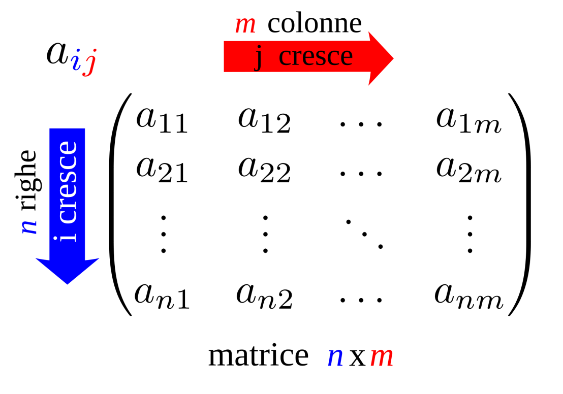
La meccanica delle matrici
1925-27: Heisenberg sviluppa la meccanica delle matrici
Formulazione equivalente
alla meccanica ondulatoria
di Schrödinger (es. entrambe
prevedono lo spettro dell’idrogeno)
Meccanica ondulatoria:
Segue il filone di Einstein e De Broglie
È focalizzata sulla dualità onda-corpuscolo
Meccanica delle matrici:
Segue il filone di
Bohr e Sommerfeld
È focalizzata sui
salti quantici discreti

Slide 31
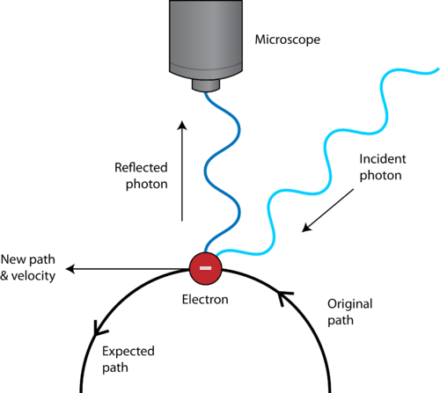
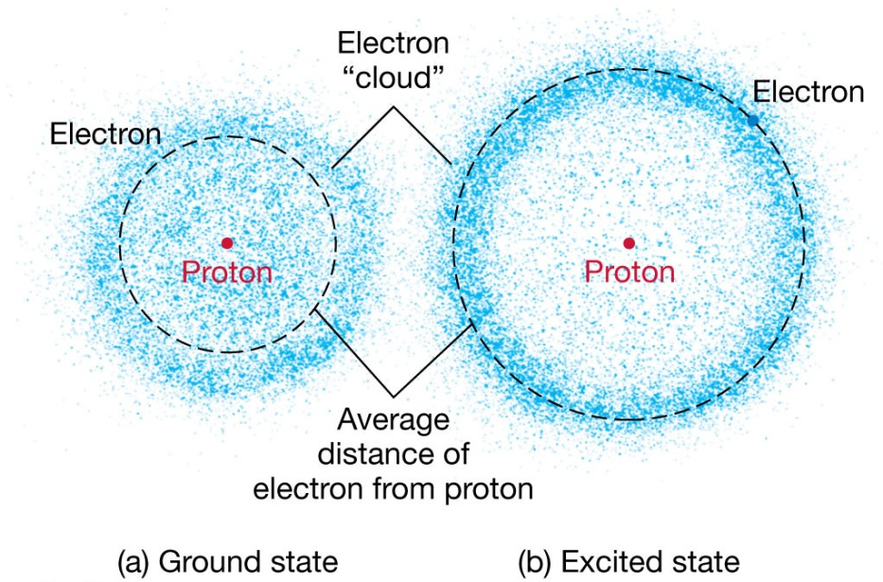
Il principio di indeterminazione
«Ogni cosa mi è ancora vaga ed incerta, ma sembra che gli elettroni non si muoveranno più su orbite.»
(Werner Heisenberg)
Orbitale: zona di massima densità di probabilità di trovare l’elettrone
Δx Δp ≥ ħ/2

Slide 32
L’interpretazione di Copenhagen
I meccanismi interni dei processi atomici non sono osservabili: la Ψ rappresenta totalmente lo stato del sistema e non ci sono ulteriori variabili nascoste
Il significato della Ψ è probabilistico: durante una misura la Ψ collassa in un autostato dell’osservabile
Certe proprietà fisiche non possono essere misurate contemporaneamente con precisione assoluta ed un esperimento può mostrare proprietà particellari od ondulatorie (indeterminazione e complementarità)
Le previsioni quantistiche devono corrispondere a quelle classiche nel limite macroscopico

Slide 33
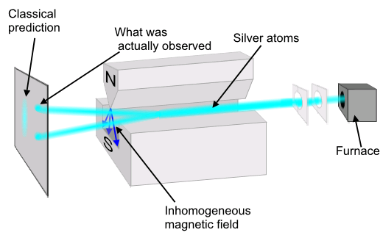
L’esperimento di Stern-Gerlach (1922)
Notes:
mette in luce un ulteriore comportamento delle particelle

Slide 34
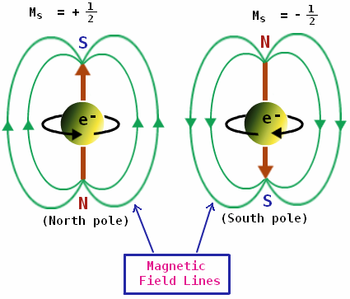
Lo spin
1924: Pauli propone l’esistenza di un momento magnetico intrinseco con due possibili valori
1925: Kronig, Ulhenbeck e Goudsmit attribuiscono il momento magnetico intrinseco ipotizzato da Pauli alla rotazione (spin) dell’elettrone
1925: Pauli formula il principio di
esclusione secondo cui 2 elettroni
nello stesso sistema non possono occupare
simultaneamente lo stesso stato quantico
Notes:
interpretazione dei risultati dell’esperimento di SG

Slide 35
L’equazione di Dirac (1928)
«La fisica sarà finita in sei mesi.» (Max Born)
Versione relativistica dell’equazione di Schrödinger:
$$iℏ\frac{∂Ψ}{∂t}=\hat{H}Ψ$$
$$iℏγ^{μ}∂_{μ}Ψ=mcΨ$$
$∂_{μ}$ (μ=0,1,2,3) indica le derivate rispetto alle 4 coordinate spazio-temporali
le γ^{μ} sono 4 matrici anticommutative 4x4 che tengono conto anche dello spin
è sottintesa la somma su indice ripetuto a la Einstein
Ammette soluzioni ad energia negativa (E ≤ -mc²) senza un livello minimo (stato fondamentale) che non sembrano avere senso fisico…
Notes:
l’intuizione dell’antimateria

Slide 36
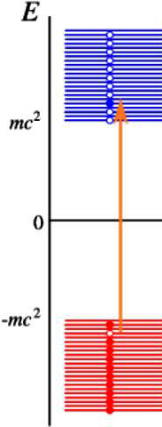
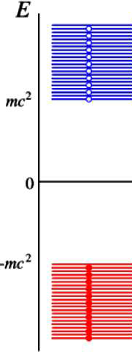
L’antimateria e il positrone
Il paradosso è risolvibile ammettendo che tutti i livelli negativi siano già occupati (ipotesi del mare di Dirac)
Fornendo ΔE > 2mc², gli elettroni possono saltare a livelli energetici positivi lasciando lacune, cioè assenza di particelle di carica ed energia negativa…
…che possono essere viste come nuove particelle di energia positiva con stessa massa e carica opposta, cioè antimateria
1932: Anderson scopre nei raggi cosmici
l’antielettrone (e⁺) (poi ribattezzato positrone)
Notes:
antimateria sempre accoppiata alla materia
Energia permette di far emergere dal «mare» un elettrone che lascia quindi una lacuna di en negativa

Slide 37
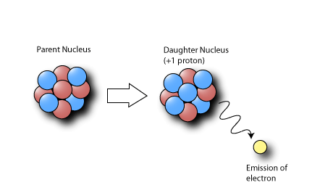
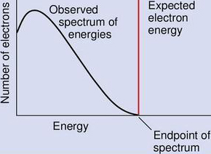
Il decadimento β
1900: Becquerel identifica i raggi β come elettroni
1913: legge del dislocamento radioattivo di Fajans e Soddy:
1914: gli elettroni dovrebbero
avere energia ben definita, ma
Chadwick osserva uno spettro energetico continuo!
$${}_{Z}^{A}{X→}{}_{Z+1}^{A}{Y+e^{−}}$$
1920: ipotesi degli elettroni nucleari per bilanciare la repulsione elettrica, giustificare le masse ~ doppie rispetto a quelle dei soli protoni, e spiegare il decadimento β
Notes:
VERSO LA SCOPERTA DEL NEUTRONE
E’ lo studio di una reazione nucleare già osservata a dare info sulla struttura del nucleo
triplice ruolo degli «elettroni nucleari»

Slide 38
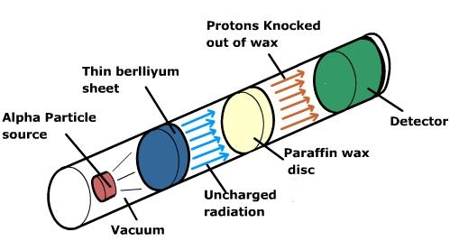
Il neutrone
1921: Rutherford ipotizza l’esistenza dei neutroni (n), particelle neutre di massa simile a quella del protone
1931: bombardando il berillio con particelle α prodotte dal polonio, Bothe & Becker ottengono una radiazione neutra molto penetrante, erroneamente identificata come raggi γ fino a che Joliot & Curie non la utilizzano per scalzare protoni dalla paraffina
1932: Chadwick ripete l’esperimento e dimostra che si tratta di particelle di massa simile a
quella del protone
Notes:
c’è qualcos’ altro nel nucleo, ma deve avere carica neutra e massa maggiore di quella dell’elettrone
molto penetrante perchè neutra

Slide 39
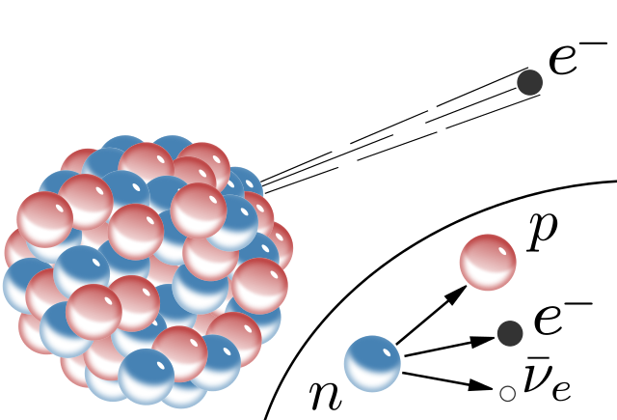
Il neutrino di Pauli e la teoria di Fermi
1930: Pauli ipotizza che nel decadimento β sia emessa anche un’altra particella neutra molto leggera contenuta nel nucleo… il neutrone…
1932: la scoperta del neutrone da parte di Chadwick esclude la possibilità che la particella di Pauli (e anche l’elettrone) provenga dal nucleo…
1933: Fermi ribattezza la particella neutrino e sviluppa la I teoria della forza nucleare debole come
interazione a contatto fra 4 corpi
stimandone il valore della
costante di accoppiamento
in $G_{F}≃{10}^{−5}{GeV}^{−2}$
Notes:
Il neutrino e la scoperta della FORZA NUCLEARE DEBOLE, che spiega la stabilità del neutrone
neutrino per la conservazione della massa secondo Pauli

Slide 40
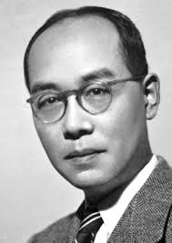
La teoria di Yukawa
1933-35: Yukawa sviluppa la I teoria della forza nucleare forte per spiegare la stabilità del nucleo
I nucleoni sono visti come 2 stati della stessa particella distinti dal numero quantico spin isotopico (isospin)
Interazione
Elettromagnetica
Nucleare forte
Potenziale
$$V_{Coulomb}\left(r\right)∝1/r$$
$$V_{Yukawa}\left(r\right)∝e^{−kmr}/r$$
Range
$$∞$$
$$r_{n}\sim 1,3 fm$$
Mediatore
Fotone
Mesone
Massa
$$0$$
$$\sim 150 MeV/c^{2}$$
$ΔE≃mc^{2}⟶m≃ΔE/c^{2}$
$$m≃\frac{1}{c^{2}}\frac{ℏc}{r_{n}}\sim 150 MeV/c^{2}$$
$ΔEΔt≃ℏ⟶ΔE≃ℏ$/ $Δt$
$$r_{n}≃cΔt⟶Δt≃r_{n}/c$$
Notes:
ma allora cosa tiene insieme p e n nel nucleo? Cosa vince la repulsione elettrostatica dei p?

Slide 41
Il muone ed i leptoni
1937: Anderson scopre nei raggi cosmici una nuova particella carica di massa $m_{μ}\sim 200 m_{e}\sim 100 MeV/c^{2}$ inizialmente detta mesotrone ed identificata con la particella di Yukawa…
1946: studi più approfonditi mostrano che la particella non possiede le caratteristiche richieste ma si comporta come una versione pesante dell’elettrone…
«E questo chi l’ha ordinato?» (Isidor Isaac Rabi)
1948: viene istituita una classe di particelle, di massa ridotta ed incapaci di interazione forte, dette leptoni dal greco λεπτος= sottile, in cui vengono catalogati l’elettrone ed il muone (μ) (l’ex-mesotrone)
Notes:
Yukawa → 150 Mev/c^2

Slide 42
Pioni, kaoni ed altri mesoni…
1947: Powell scopre nei raggi cosmici nuove particelle di massa $m_{π}\sim 140 MeV/c^{2}$ e capaci di interazione forte, che vengono battezzate pioni (π)
ed identificate con il mesone di Yukawa…
Negli anni successivi vengono scoperte nei raggi cosmici anche altre nuove particelle fortemente interagenti, tra cui i kaoni (Κ)
Viene istituita una nuova classe di particelle, di massa intermedia fra i leptoni ed i nucleoni e capace di interazione forte, che vengono dette mesoni dal greco μεσος = intermedio
L’originale mesone μ ne viene escluso dal novero
Notes:
E’ lui!!
Kaoni sono quelli strani…

Slide 43
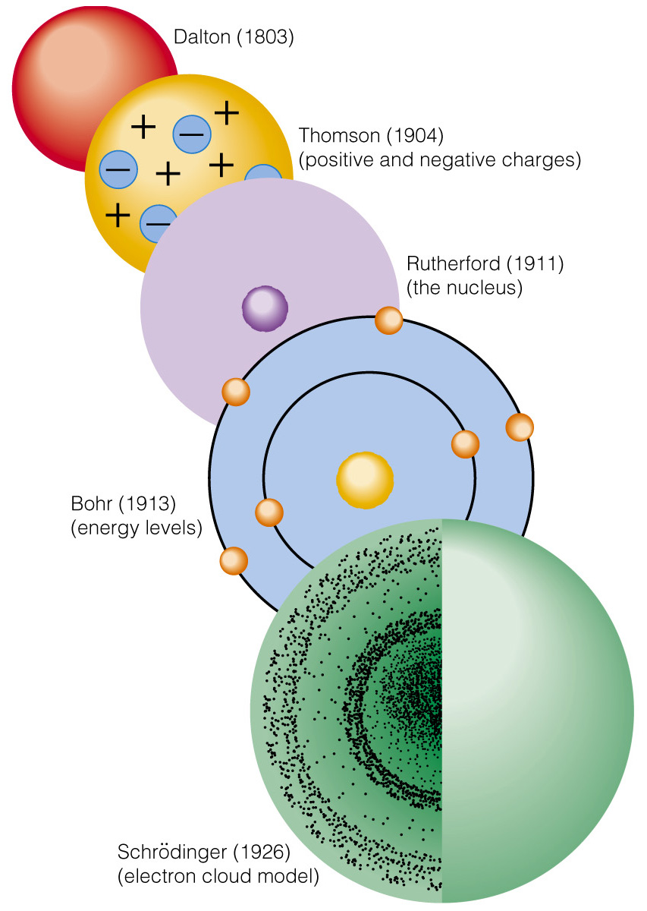
il quadro della situazione
Atomo
Nucleo
Orbitali
Protoni
Neutroni:
decadono debolmente in protoni emettendo
Sono legati dalla forza forte con scambio di
Elettroni
Pioni
Neutrini
Kaoni
Muoni
Mesoni
Leptoni
x 2 (Antimateria)
Notes:
Siamo nei primi anni ‘50… fine della prima puntata!
RINGRAZIAMENTI

